Slide 1
Моделирование мобильного робота с дифференциальным приводом
Студент 4 курса: Держанский С. А. (группа 02422-ДБ)
Руководитель: доцент Вшивков Ю. Ф. (к.т.н.)

Slide 2
Цели и задачи практики
Изучить кинематику дифференциального робота и разработать его математическую модель.
Разработать 3D-модель робота с дифференциальным приводом в Blender.
Создать модель робота с дифференциальным приводом в среде Gazebo.

Slide 3
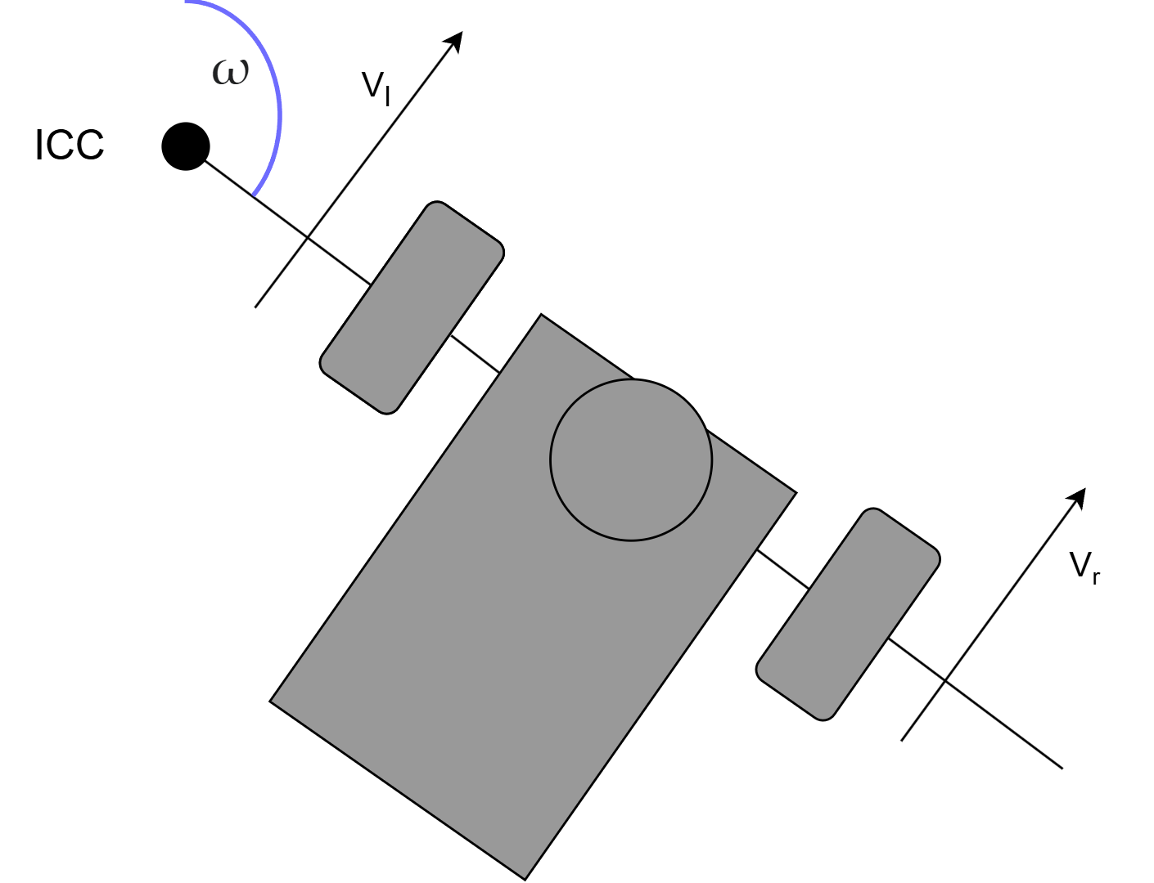
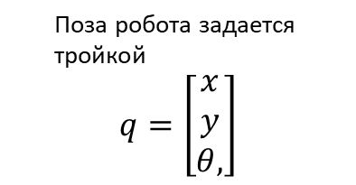
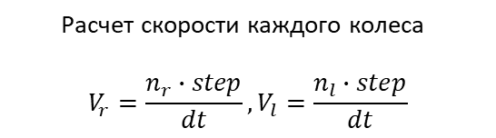
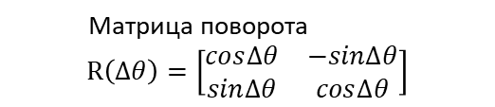
Математическая модель движения
$$\text{Поза робота задается тройкой}$$
$$q=\left[\begin{matrix}x \\ y \\ θ,\end{matrix}\right]$$
Матрица поворота
$$R\left(∆θ\right)=\left[\begin{matrix}cos∆θ & −sin∆θ \\ sin∆θ & cos∆θ\end{matrix}\right]$$
Расчет скорости каждого колеса
$$V_{r}=\frac{n_{r}∙step}{dt}, V_{l}=\frac{n_{l}∙step}{dt}$$
Рисунок 1 – Движение робота по дуге

Slide 4
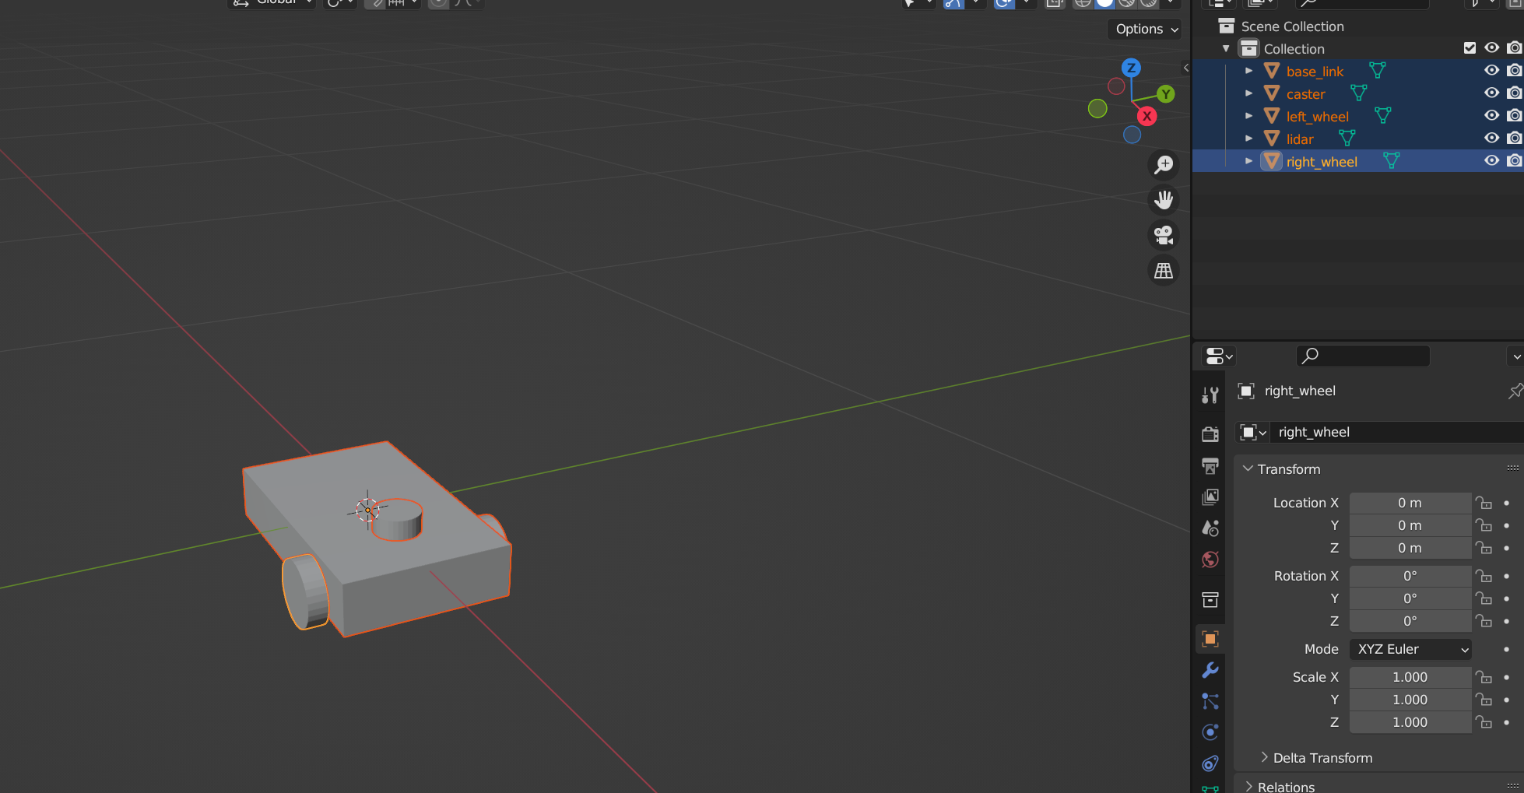
Разработка 3D-модели в blender
На этапе проектирования в Blender робот создается не целиком, а моделируется отдельными независимыми компонентами – корпусом, колесами и датчиками.
Это необходимо для того, чтобы в дальнейшем правильно описать физические связи, массу и подвижность каждой детали в конфигурационном файле URDF симулятора.
Рисунок 3 – Модель робота в blender

Slide 5
Создание модели робота в Gazebo
Чтение URDF/SDF: ROS и Gazebo считывают XML-файл с параметрами робота: структурой, весом и ссылками на 3D-сетки.stl .blender.
Запуск Launch-файла: Скрипт автоматизации одной командой открывает симулятор Gazebo и запускает сервер параметров ROS.
Вызов утилиты spawn_model: Специальная нода передает текстовое описание робота в симулятор и задает начальные координаты $(X=0, Y=0, Z=0)$.
Инициализация физики: Gazebo мгновенно собирает модель, включает гравитацию, просчитывает физику контактов колес с поверхностью и «материализует» робота в мире.

Slide 6
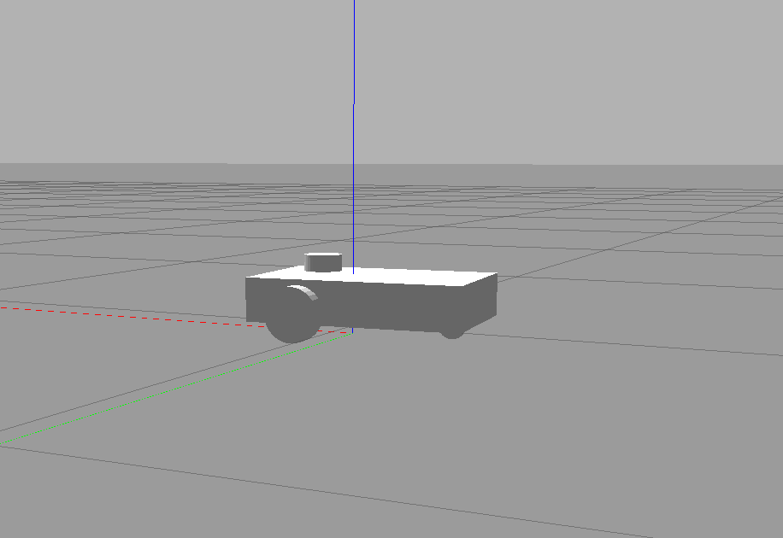
Разработка 3D-модели в Gazebo
Gazebo выполняет роль виртуальной реальности. Он имитирует физические законы: гравитацию, трение колес о поверхность, столкновения с препятствиями и работу датчиков (Лидара).
ROS выступает в качестве системы управления. Внутри ROS запускаются алгоритмы (ноды), которые рассчитывают математическую модель движения, отправляют команды на моторы и обрабатывают данные со сканера.
Рисунок 2 – Модель робота в Gazebo

Slide 7
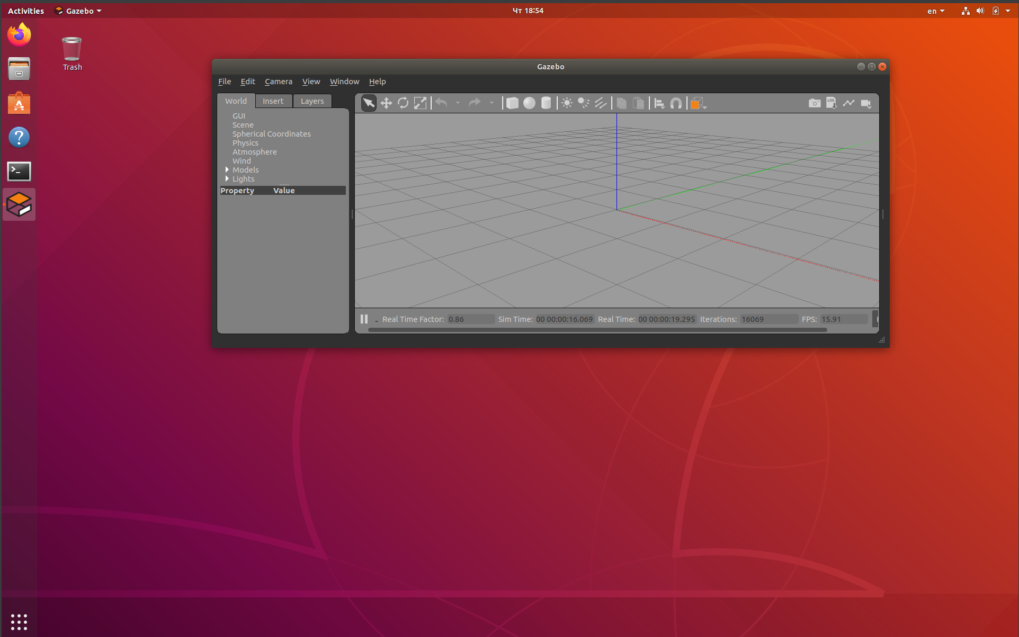
Виртуальное окружение симулятора
Иерархическая структура: Робот описан через систему твердых тел и соединяющих их шарниров. Base_link является корневым элементом.
Физические свойства: Для каждого компонента заданы масса (задается в файле urdf, так же, как и инцерция, тензор инерции и геометрия столкновений на основе упрощенных примитивов.
Визуализация: Связаны высокодетализированные внешние сетки, экспортированные из Blender.
Рисунок 4 – Рабочее пространство Gazebo

Slide 8
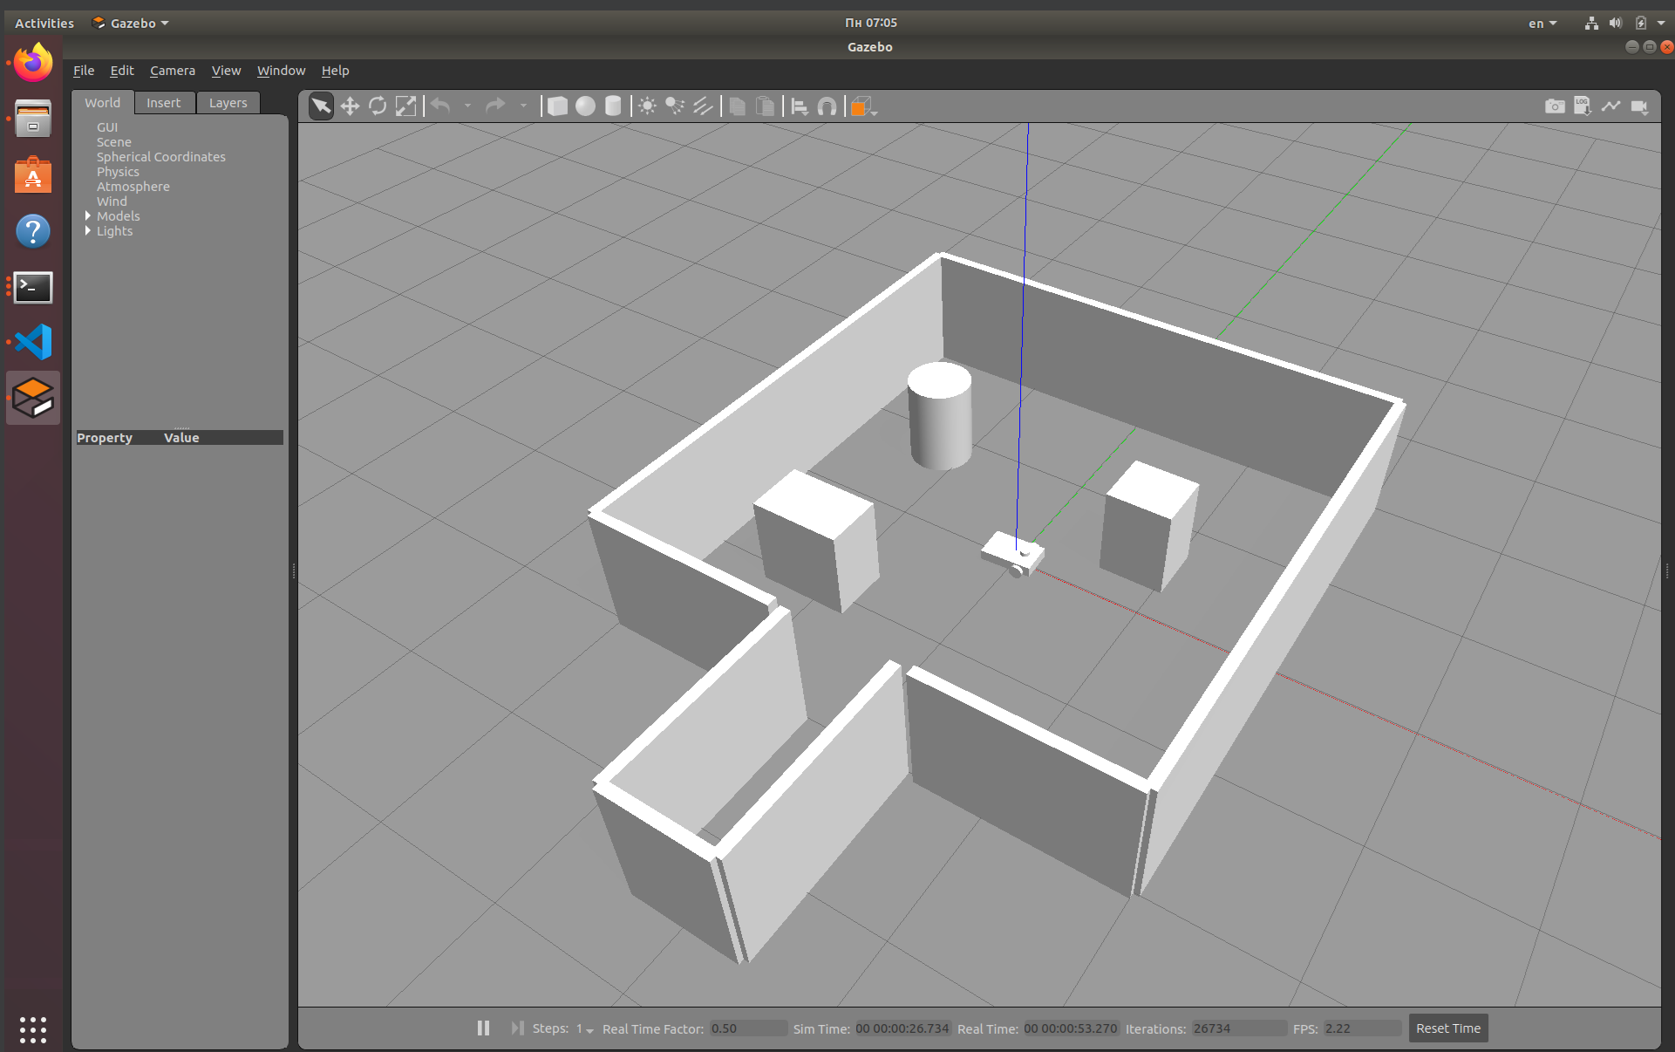
Создание виртуальной комнаты
Для проведения экспериментов внутри помещения были размещены препятствия различной геометрической формы, а также цветные кубы для тестирования алгоритмов компьютерного зрения.
Рисунок 4 – Рабочее пространство Gazebo

Slide 9
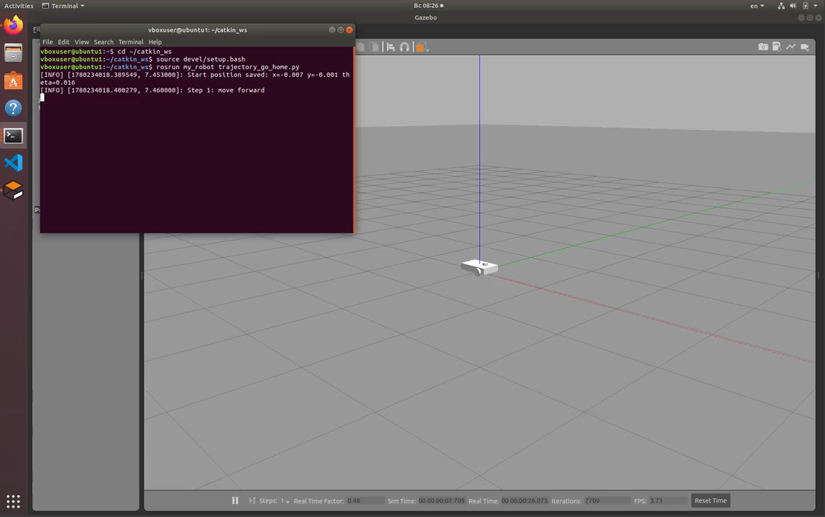
Демонстрация движения робота

Slide 10
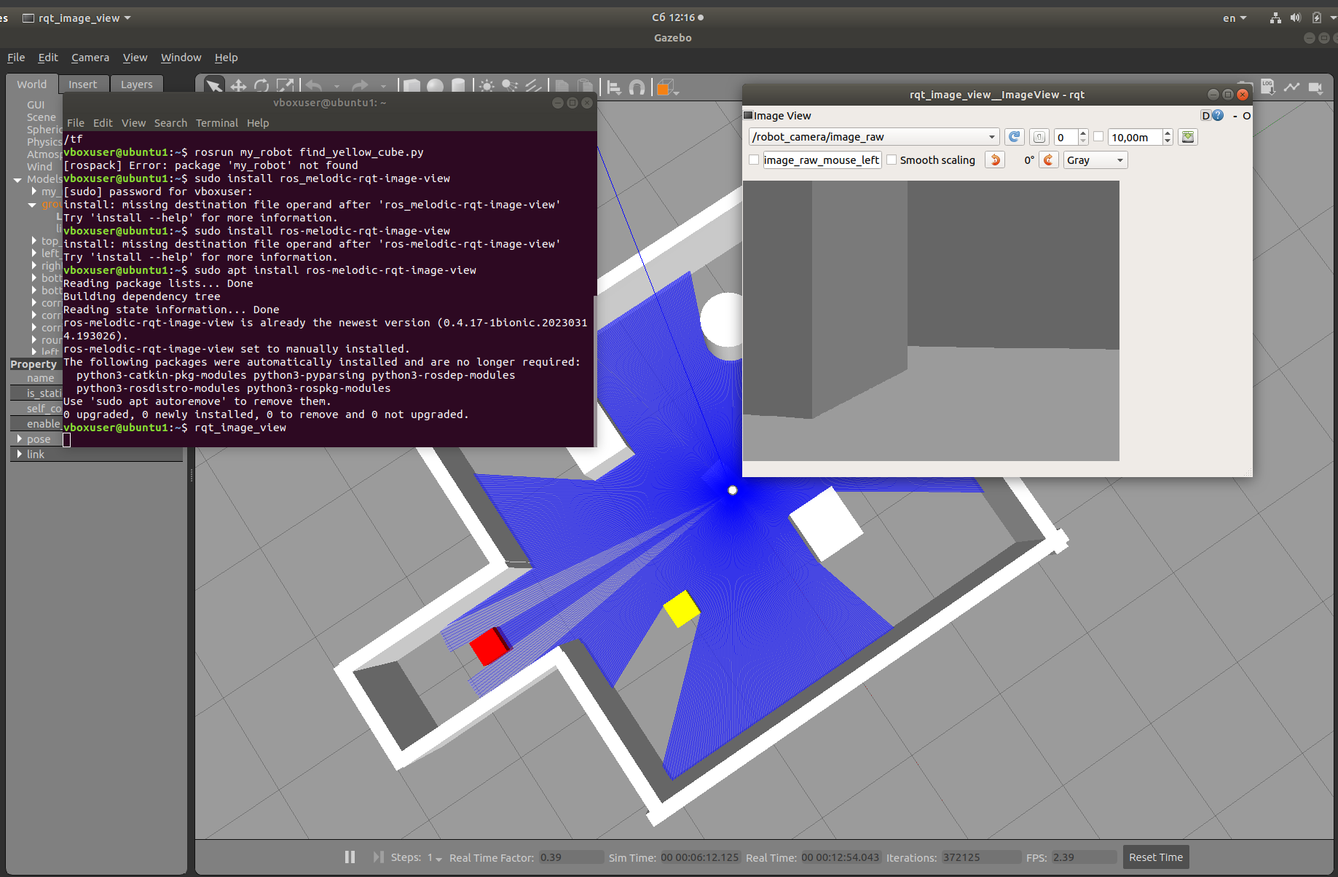
Модель робота с лидар датчиком и камерой
Лидар датчик обеспечивает круговое сканирование окружающего пространства и позволяет получать данные о расстоянии до стен помещения и расположенных в нём препятствий.

Slide 11
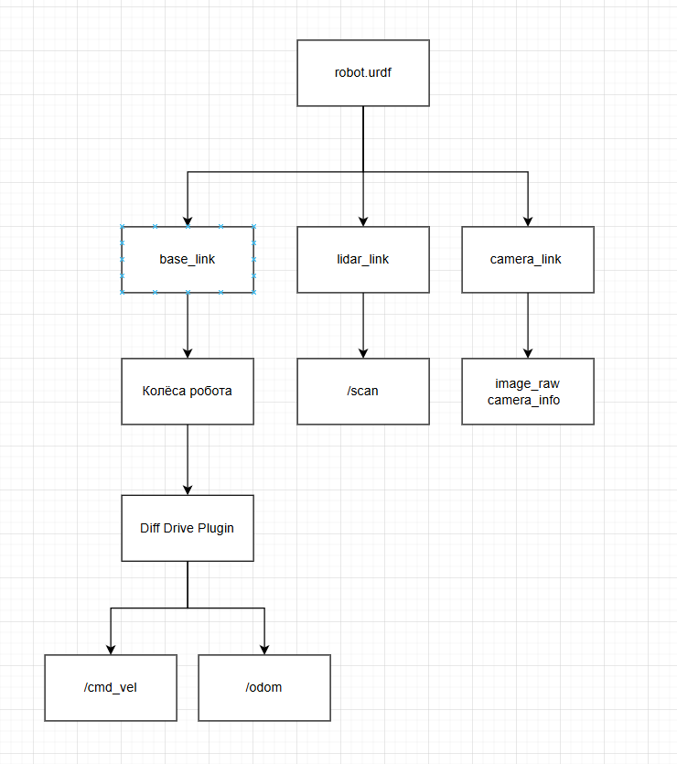
Структура модели робота в файле robot.urdf

Slide 12
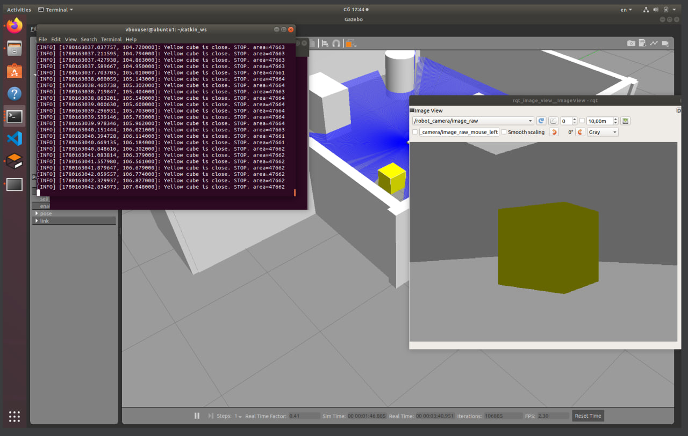

Slide 13
Спасибо за внимание

